Slide 1
ANALIZA UPITNIKA RODITELJA - O ONLINE NASTAVI
Prezentaciju pripremila : Ingrid Šimičić, pedagoginja Škole
travanj 2020.

Slide 2
O UPITNIKU
Nastava na daljinu traje već mjesec dana
Da bismo dobili objektivnu sliku o kvaliteti online nastave, trebalo je ispitati mišljenja svih sudionika procesa, pa tako i mišljenja roditelja
Upitnik je bio namijenjen uglavnom roditeljima učenika od 5. do 8. razreda, iako se to u upitniku ne spominje
Upitnik je riješilo troje roditelja
Bez obzira na tako mali broj, moja je dužnost i dužnost škole propitati mišljenja roditelja čiji bi odgovori mogli biti smjernica u daljnjem radu

Slide 3
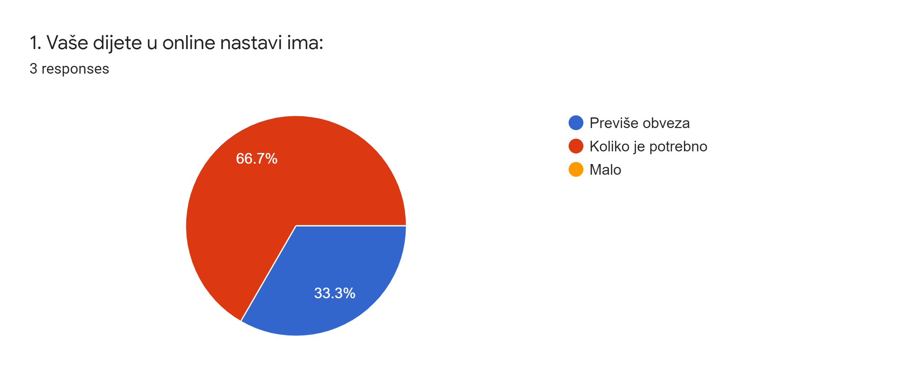

Slide 4
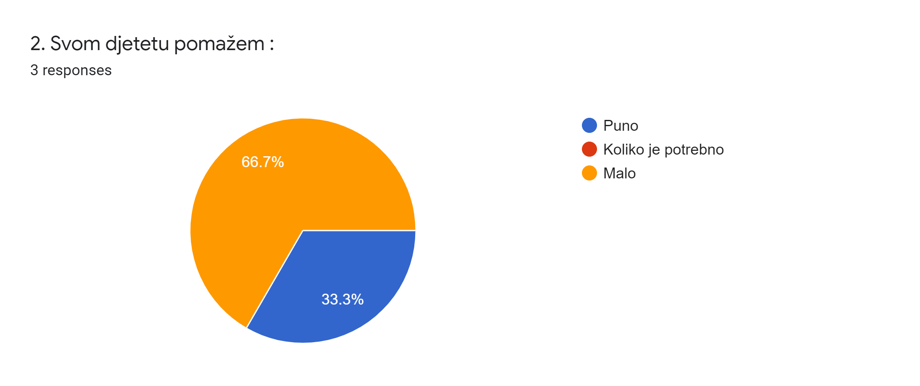

Slide 5
UKOLIKO SMATRATE DA U NEKOM PREDMETU IMA PREVIŠE OBVEZA I ZADATAKA , MOLIM NAVEDITE PREDMET I RAZRED
Smatram da nema previše obveza.
Nema u nijednom predmetu previše obveza.
Geografija 7 razred

Slide 6
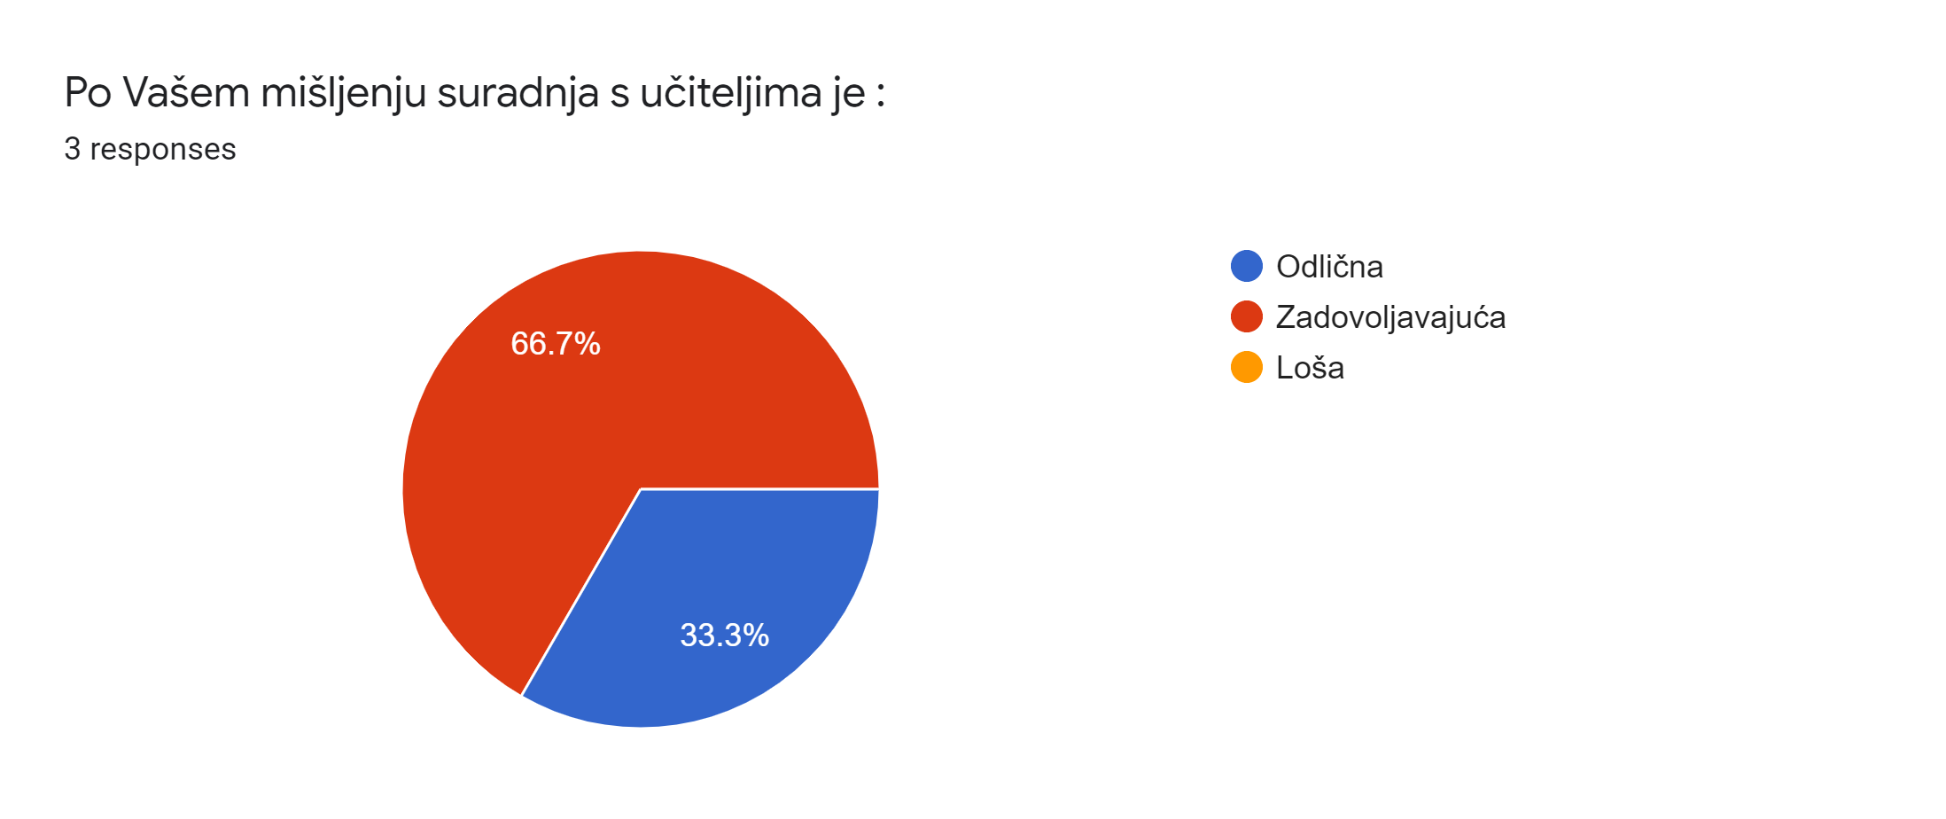

Slide 7
MOŽETE LI NAVESTI NEKE PREDNOSTI ONLINE NASTAVE?
Ne znam
Ne mogu
Rad od doma

Slide 8
MOŽETE LI NAVESTI NEKE NEDOSTATKE ONLINE NASTAVE
Djeci fali normalna nastava
Nije kvalitetna kao i klasična nastava
Fali detaljno objašnjenje nastavnih jedinica

Slide 9
ŽELITE LI NEŠTO PORUČITI UČITELJIMA ( u vidu savjeta, pohvale, kritike, izdvajanja određenog načina rada,...)
Zadovoljna sam njihovim radom.
Za sad ne
Trebali bi se ostali više potruditi kao učiteljice Ana Derenčinović Shala, Nikolina Šneler i Petra Tonković

Slide 10
UMJESTO ZAKLJUČKA…
Teško je stvoriti neke generalne zaključke na tako malom uzorku
Mislim da su odgovori vrlo zanimljivi (makar meni)
2 od 3 roditelja misli da je školskih obveza optimalno, dakle koliko je potrebno
2 od 3 roditelja odgovara da je njihova pomoć djeci - MALA
Postotak o suradnji s učiteljima poručuje da bi možda tu suradnju trebalo poboljšati (mada su prema mojim saznanjima učitelji vrlo angažirani odgovoriti na svako pitanje i nejasnoću učenika i to po nekoliko puta)
Kao što možete vidjeti pojavljuju se konkretna imena /predmeti pojedinih učitelja, što je poruka njihovom radu, i što može biti poticaj za suradnju i međusobnu razmjenu iskustava u radu
Jedini generalni zaključak da djeci nedostaje redovna nastava i pomoć učitelja
I vratila bih se na podatak da je pomoć roditelja mala, što je poruka učiteljima da pokušaju objektivno sagledati mogućnosti svakog učenika, obiteljsku sliku i svakodnevicu posebice mnogobrojnih obitelji. Uređaje koji su za njih ipak novina, i koji dijele sa drugima. Čitanje kao vještinu koju mnogi nisu u potpunosti savladali, i koliko im zbog te činjenice treba vremena da pročitaju vašu uputu, razumiju je, obave sve potrebno i to za cca 4-5 nastavnih sati dnevno.
U svakom slučaju zahvaljujem roditeljima koji su riješili upitnik i
želim sreću u daljem tijeku nastave na daljinu!

